Slide 1
TRÒ CHƠI: Ong đi tìm mật

Slide 2
TRÒ CHƠI: Ong đi tìm mật
Câu 1: Phân số chỉ phần tô màu của hình dưới đây là:
1
3
3
1
A
B
D
C
3
1
4
4

Slide 3
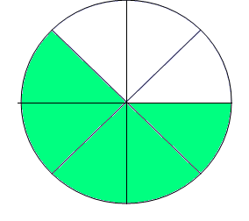
TRÒ CHƠI: Ong đi tìm mật
Câu 2: Phân số chỉ phần tô màu của hình dưới đây là:
5
8
3
8
A
B
D
C
3
8
5
8

Slide 4
TRÒ CHƠI: Ong đi tìm mật
Câu 3: Số bánh của hình dưới đây là:
A
B
C
D
2 cái bánh
và cái bánh
2 cái bánh
và cái bánh
3 cái bánh
và cái bánh
3 cái bánh
và cái bánh
3
1
1
3
4
4
4
4

